Slide 1


Slide 2
Pedidos & Sugestões para esta Formação
Notamos que a nova geração de pais não consegue educar os filhos, nem tão pouco exercer autoridade sobre os filhos. Esse problema se reflete na sociedade e na igreja. Valores como o respeito pelos mais velhos, professores e autoridades, estão se perdendo na sociedade. A noção de santo ou sagrado é muito desrespeitada e a imagem de Deus é constantemente associada a um pai permissivo que satisfaz sempre os desejos dos filhos, uma espécie de sacerdote Eli. E depois quando percebem que Deus não é assim, deixam a igreja.
Como devemos interpretar textos como: Provérbios 3:11-12; 13:24; 29:17; 29:15?

Slide 3
Pedidos & Sugestões para esta Formação
Tem notado um crescente número de divórcios principalmente nos jovens.
Qual o papel da igreja relativamente a esta febre que tem assolado as nossas comunidades.
O casamento tornou se algo descartável. A falta de compromisso, responsabilidade, respeito, confiança e o perdão é notória cada vez mais nos relacionamentos.
O que podem fazer/acrescentar os líderes para inverter esta situação de forma que as novas gerações não sigam os mesmos passos?

Slide 4

A Construção de Famílias Sólidas Começa no Lar de Origem”
Encontro da Liderança Nacional
Por Zoom
19 de Abril de 2026

Slide 5
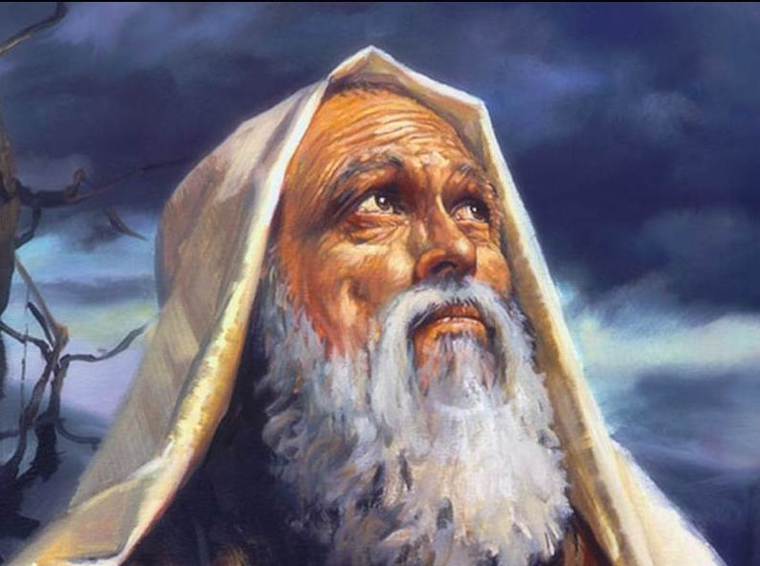
Quando chamou Deus a Abraão?
“Ora, o Senhor disse a Abrão: Sai-te da tua terra, da tua parentela e da casa de teu pai, para a terra que eu te mostrarei.” Gênesis 12:1

Slide 6
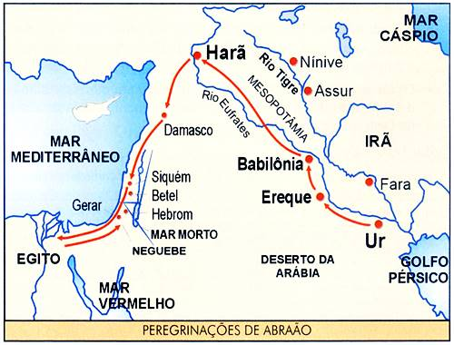
“E ele disse: Homens, irmãos, e pais, ouvi. O Deus da glória apareceu a nosso pai Abraão, estando na Mesopotâmia, antes de habitar em Harã,
³ E disse-lhe: Sai da tua terra e dentre a tua parentela, e dirige-te à terra que eu te mostrar.
⁴ Então saiu da terra dos caldeus, e habitou em Harã. E dali, depois que seu pai faleceu, Deus o trouxe para esta terra em que habitais agora.” Atos 7:2-4

Slide 7
Mesmo a casa de seu pai, pela qual o conhecimento de Deus tinha sido preservado, estava a entregar-se às influências sedutoras que os rodeavam, e “serviram a outros deuses” (Josué 24:2) em vez de Jeová. PP 80.1

Slide 8
A chamada do Céu primeiramente viera a Abraão enquanto ele morava em “Ur dos Caldeus” (Gênesis 11:31), e em obediência à mesma ele se mudou para Harã. Até este ponto a família de seu pai o acompanhou; pois, juntamente com sua idolatria, uniam-se ao culto ao verdadeiro Deus. Ali permaneceu Abraão até a morte de Terá. Apenas sepultado seu pai, a voz divina mandou-lhe que prosseguisse. Seu irmão Naor, com a família, apegaram-se a seu lar e seus ídolos. Além de Sara, mulher de Abraão, apenas Ló, filho de Harã, falecido havia muito, optara partilhar da vida peregrina do patriarca PP 81.4

Slide 9
Porque escolheu Deus a Abraão?
“Porque eu o tenho conhecido, e sei que ele há de ordenar a seus filhos e à sua casa depois dele, para que guardem o caminho do Senhor, para agir com justiça e juízo; para que o Senhor faça vir sobre Abraão o que acerca dele tem falado.” Gênesis 18:19

Slide 10
Plano Divino para a Família: PODEROSO INSTRUMENTO EVANGELÍSTICO
“Uma família bem ordenada, bem disciplinada, fala mais em favor do cristianismo do que todos os sermões que se possam pregar.” (LA, 32)

Slide 11
Plano Divino para a Família: PODEROSO INSTRUMENTO EVANGELÍSTICO
Um lar cristão bem ordenado é poderoso argumento em favor da realidade da religião cristã — argumento que o incrédulo não pode contradizer. LA 36.2

Slide 12
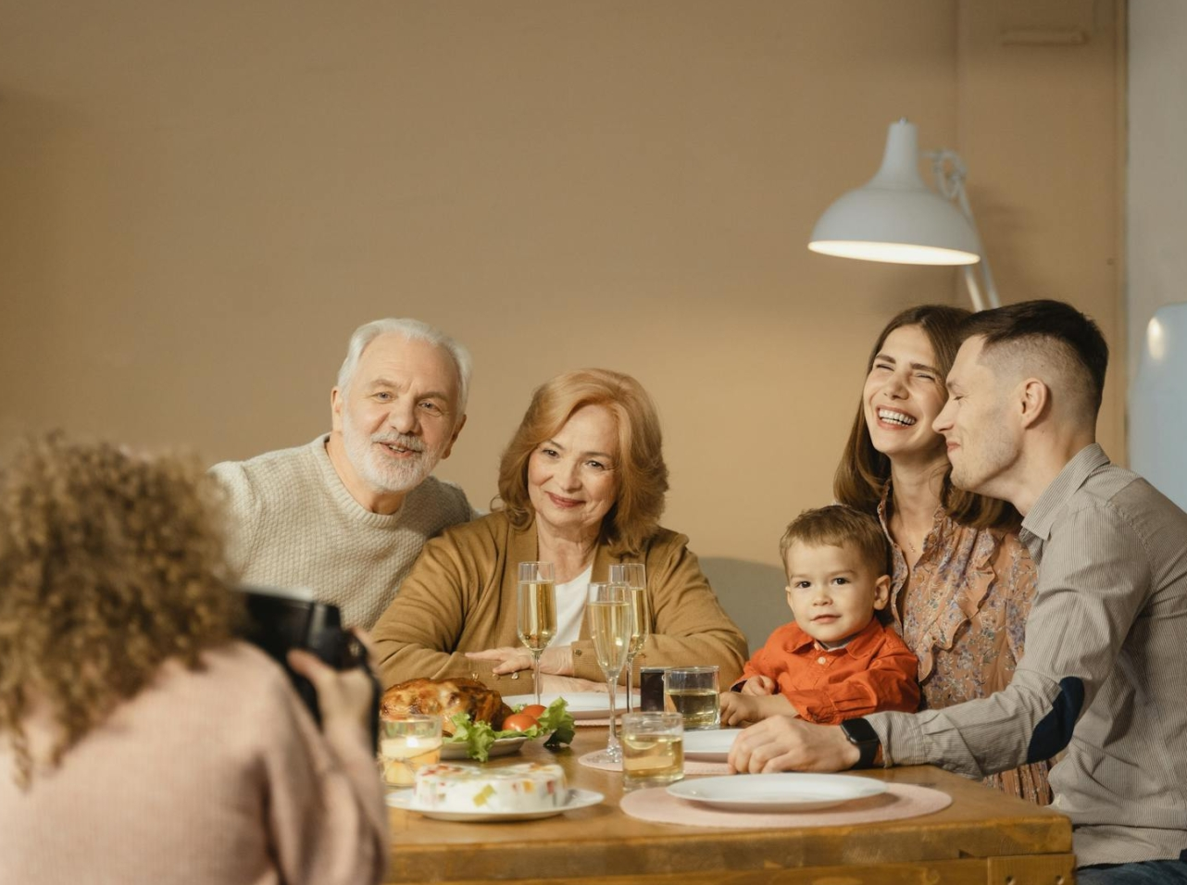
“O verdadeiro amor é uma planta que precisa ser cultivada. Que a mulher que deseje uma união pacífica e feliz, e queira escapar a futuras misérias e tristezas, indague, antes de entregar suas afeições: Tem meu pretendente uma mãe? Qual é a qualidade do carácter dela? Reconhece ele suas obrigações para com ela? Tem consideração para com os seus desejos e sua felicidade?...

Slide 13
... Se ele não respeita nem honra a mãe, porventura manifestará respeito e amor, bondade e atenção para com a esposa? Passada a novidade do casamento, continuará a amar-me? Será paciente com os meus erros, ou crítico, imperioso e ditatorial? A afeição verdadeira passará por alto muitos erros; o amor não os distinguirá.” (MJ, 450)

Slide 15

O que se passa hoje com a Família? Quais são as causas desta crise?

Slide 16
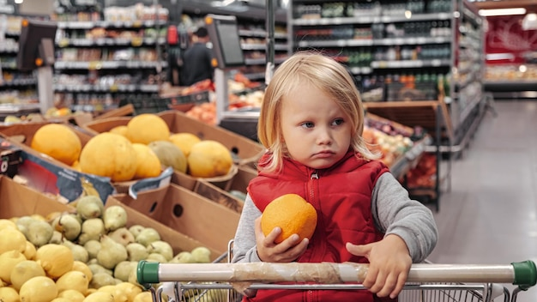

Slide 17
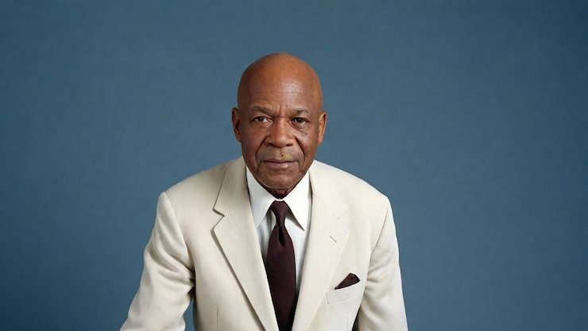

Slide 18

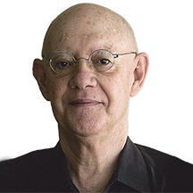
Uma Crise de Autoridade
Geração Rasca ou Geração à Rasca ?
Vicente Jorge Silva, Março 1994

Slide 19

Uma Crise de Autoridade
Autoridade é o direito, poder ou legitimidade para decidir, ordenar, comandar ou se fazer obedecer, seja por cargo formal (autoridade legal/institucional) ou reconhecimento de competência. Refere-se também a pessoas que detêm esse poder (ex: autoridades policiais) ou especialistas numa área.

Slide 20
Precisamos de mais autoridade e o que dizer do perigo do autoritarismo?
O autoritarismo baseia-se na imposição, medo e força, exigindo obediência cega sem questionamento. A autoridade guia e educa, enquanto o autoritarismo controla e limita a liberdade.

Slide 21
Em quem podíamos pensar para representar o autorirtarismo e a autoridade?
Quem melhor personifica ambos?

Slide 22
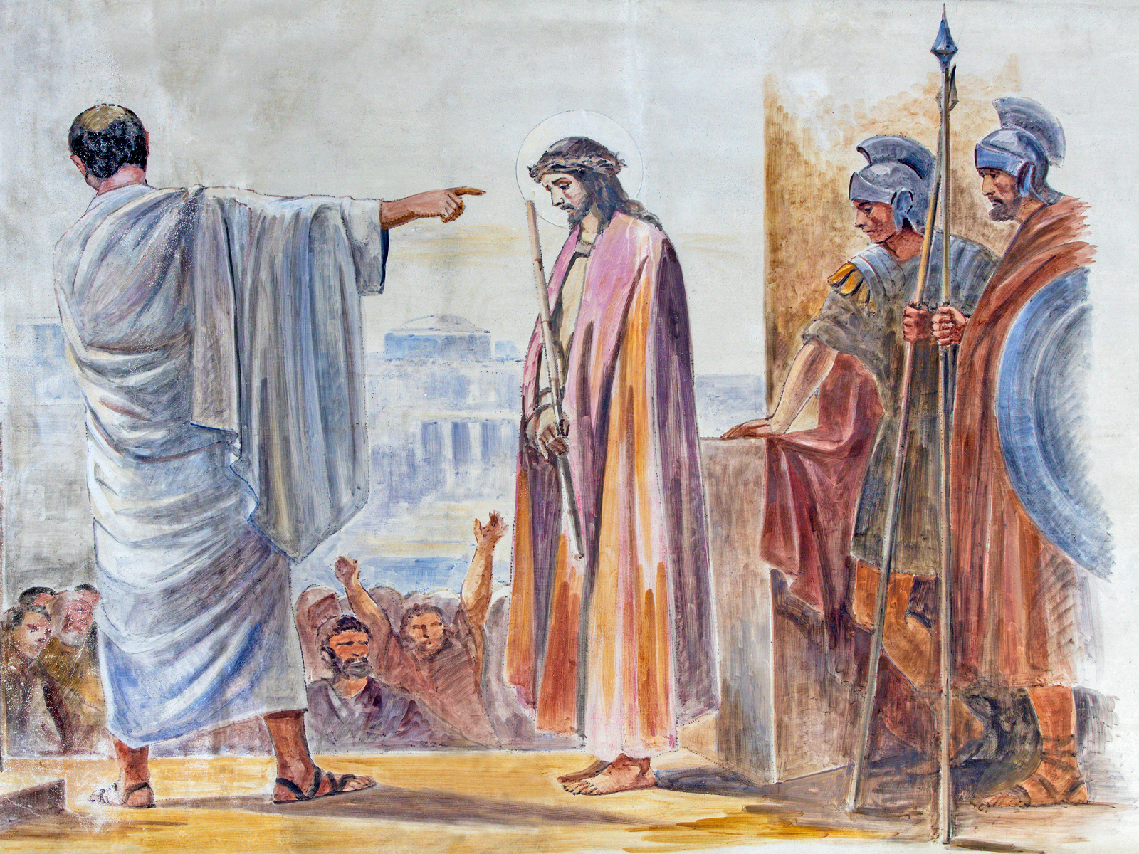
Em quem podíamos pensar para representar o autorirtarismo e a autoridade?
Quem melhor personifica ambos?

Slide 23
De onde deriva a autoridade no lar?
Entregue aos pais por Deus
Fortalecida pelo exercício da mesma
Mantida pela consistência…
Reconhecida pelo amor, autosacrifício sabedoria e coerência…

Slide 24
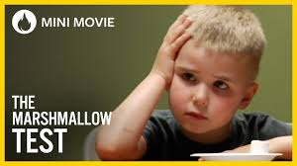
Necessária para deter uma natureza hedonista
Recompensa adiada

Slide 25
A união de facto tem registado um aumento significativo em Portugal nas últimas décadas, consolidando-se como uma alternativa comum ao casamento formal. De acordo com dados dos Censos 2021, mais de um milhão de pessoas viviam em união de facto em Portugal.

Slide 26
Casamento & Divórcios em Portugal

Slide 27
Casamento & Divórcios em Portugal
 | Divórcios | Casamentos
1960 | 749 | 69.457
1980 | 5.843 | 72.164
2000 | 19.104 | 63.752
2020 | 17.295 | 18.457

Slide 28
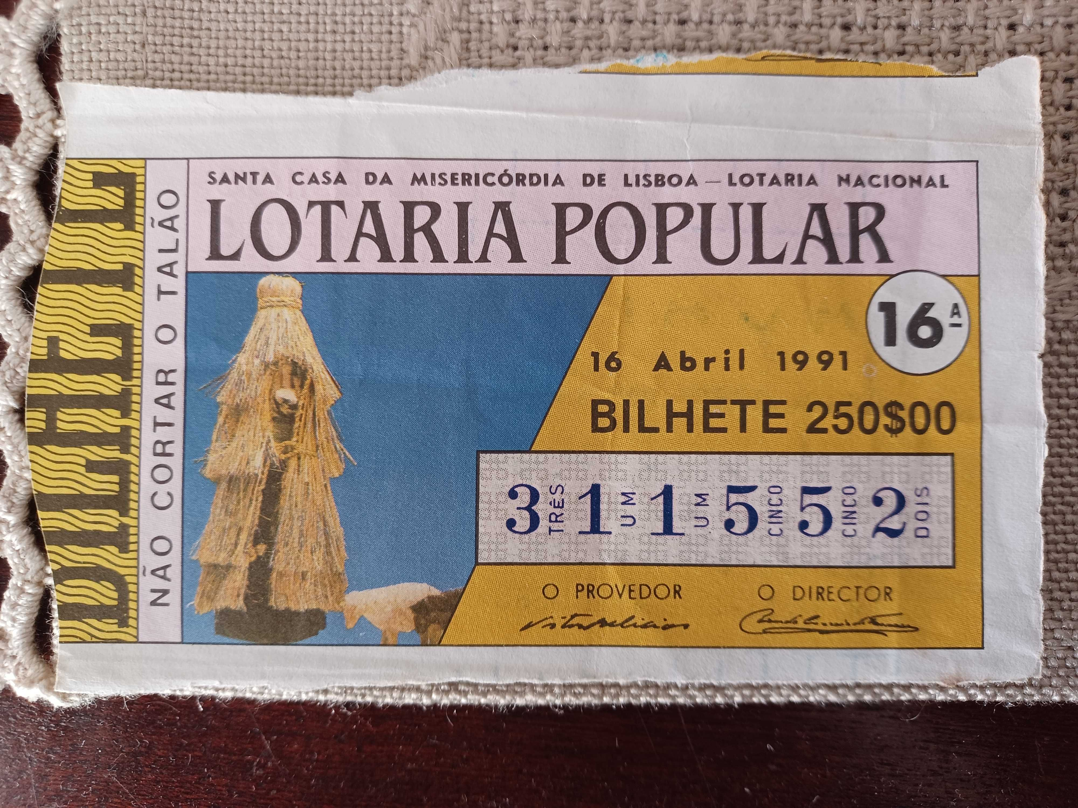
Parece piada...mas diz muito...o que diz esta história?

Slide 29
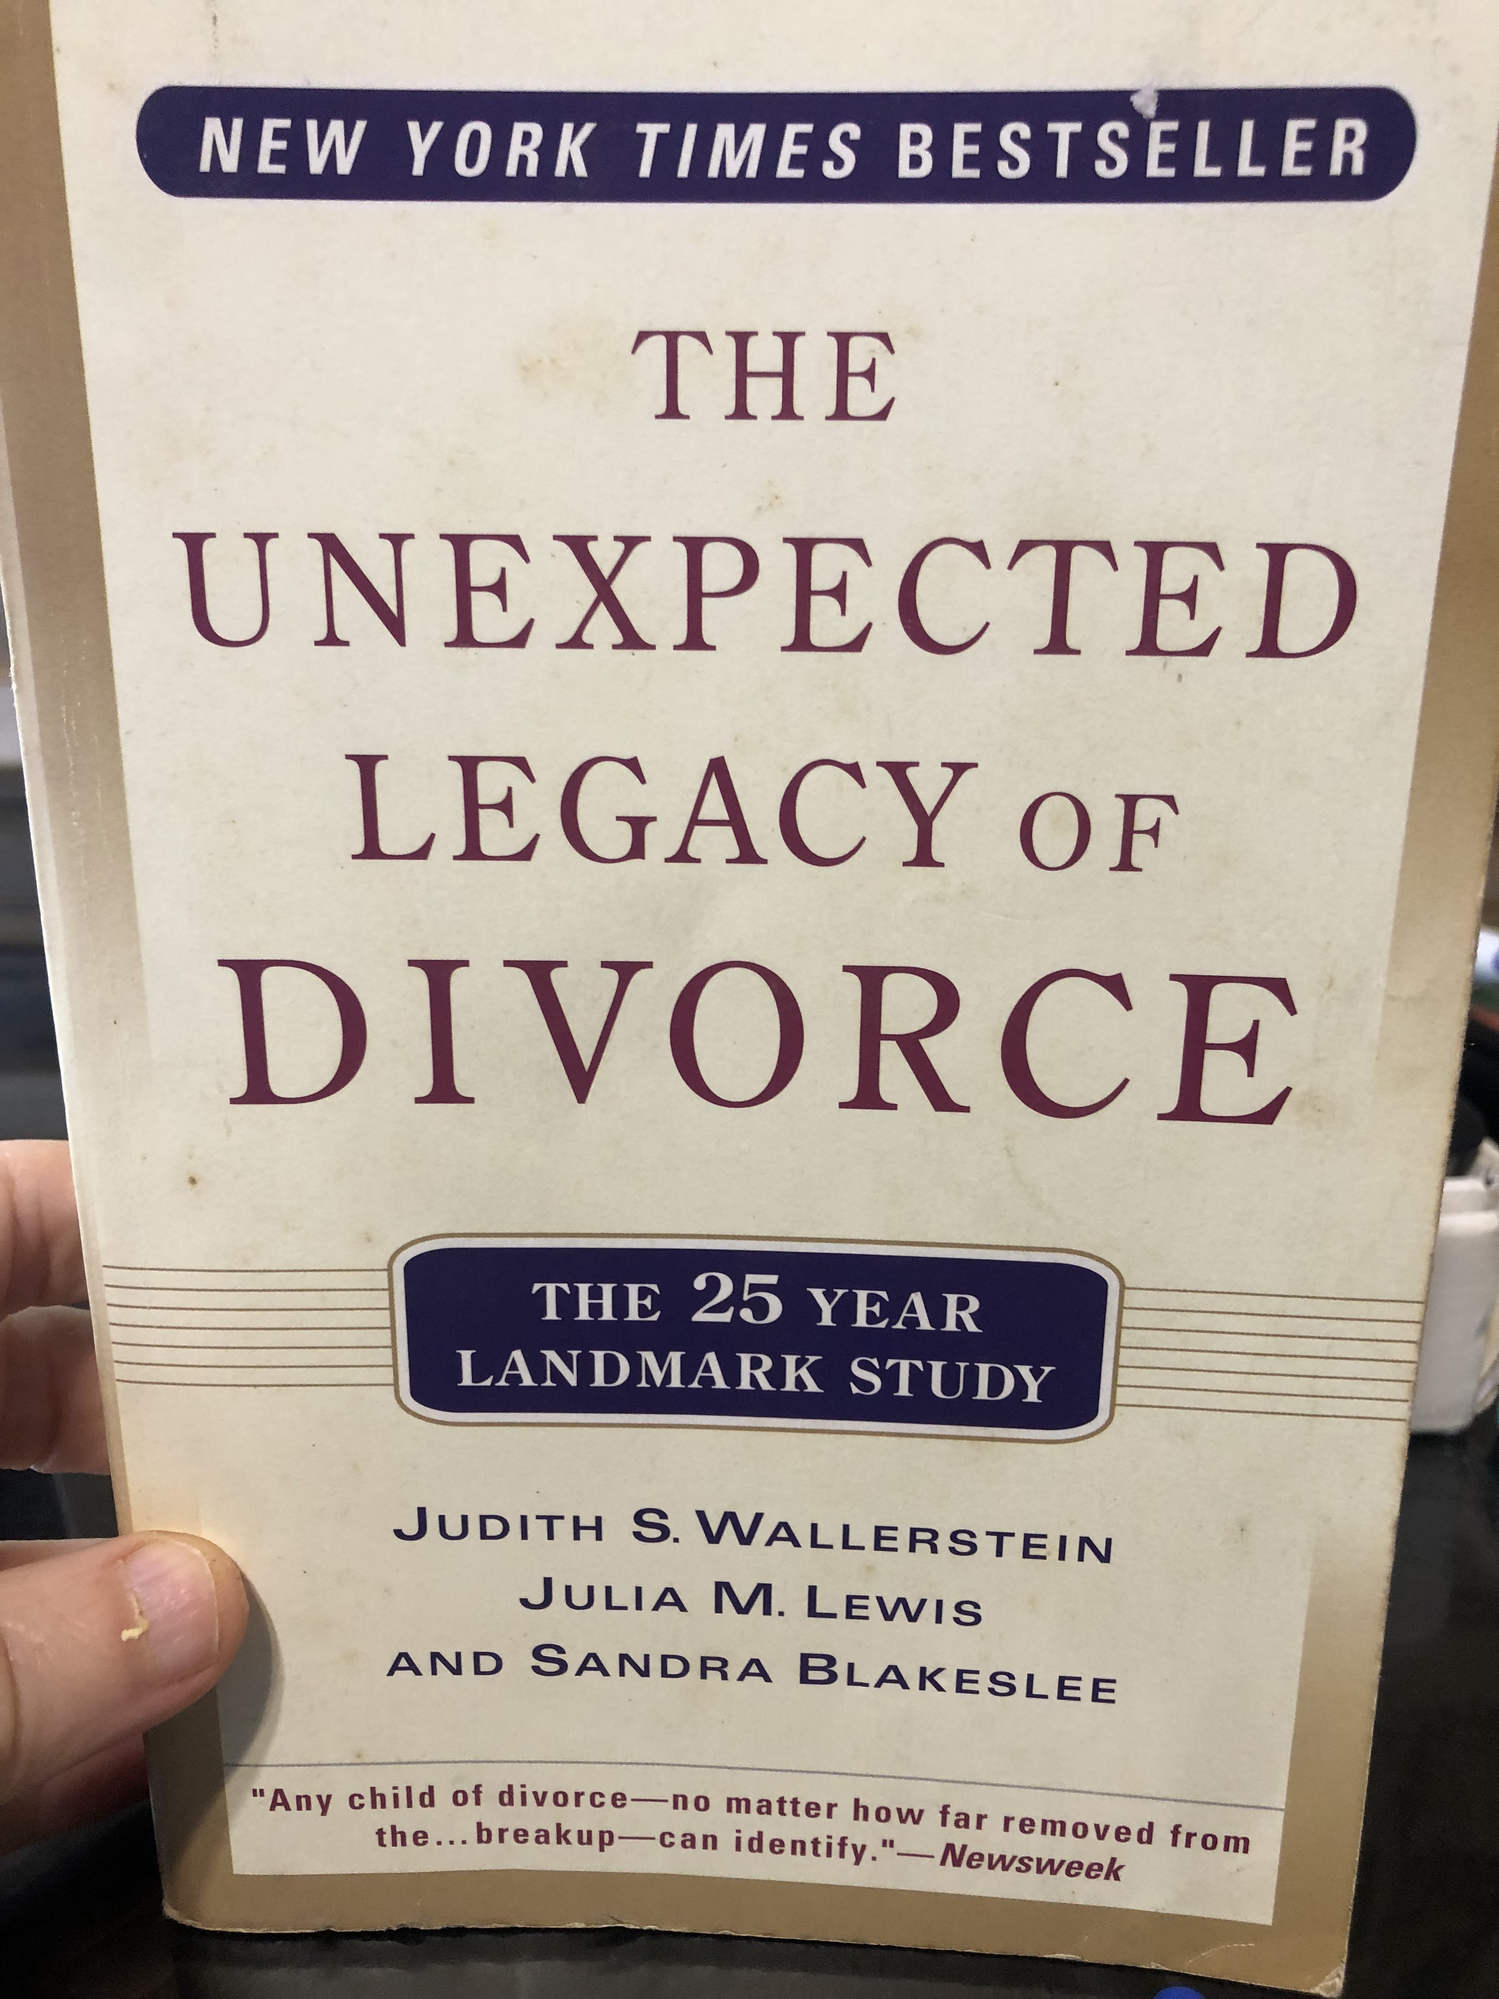
Um legado complexo...

Slide 30
Cobaias traumatizadas

Slide 31
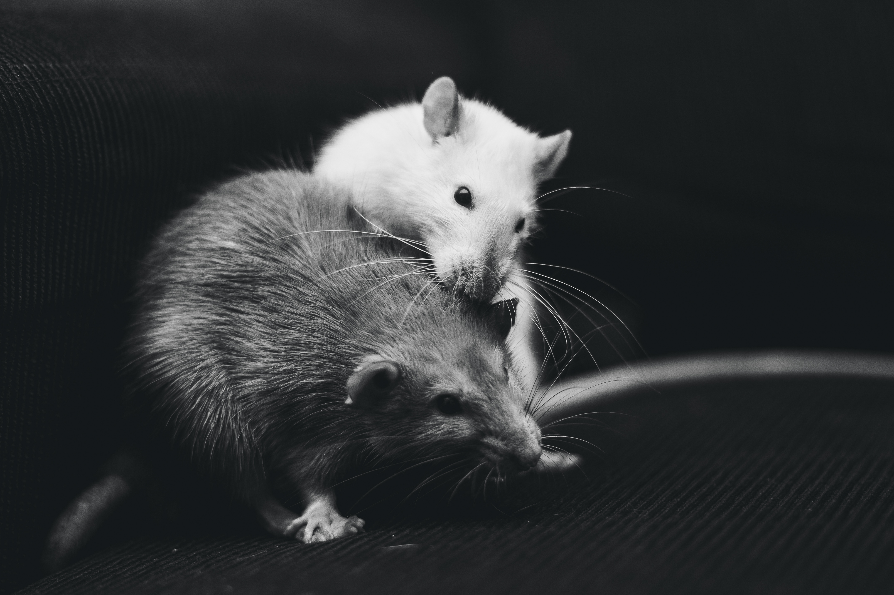
Cobaia Stressada

Slide 32
Há esperança? Como poderemos ter famílias melhores?

Slide 33
Cobaias com um defeito genético que afetava a memória!

Slide 34

O que o lar na realidade é: Família em Construção

Slide 35
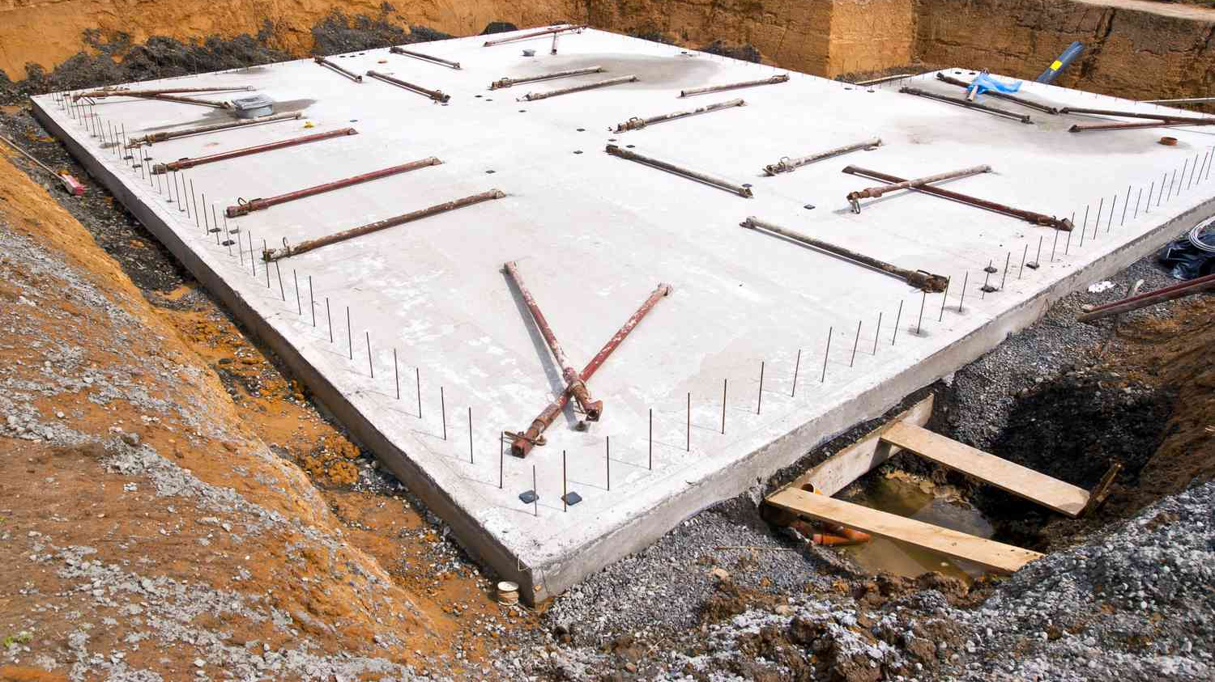
Qual é o fundamento de uma família?

Slide 36
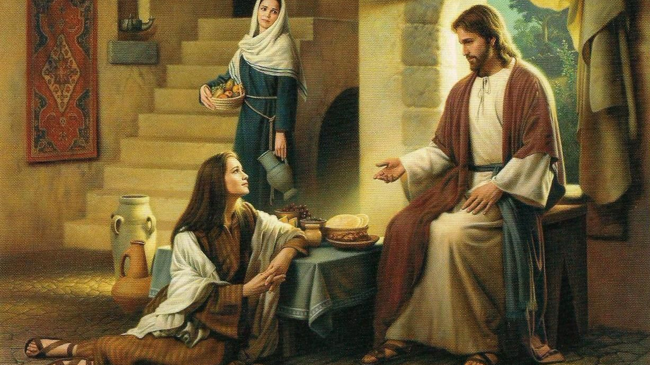
Uma só coisa…
Notes:
I – Uma só coisa é necessária (Daniel)
E, respondendo Jesus, disse-lhe: Marta, Marta, estás ansiosa e afadigada com muitas coisas, mas uma só é necessária; e Maria escolheu a boa parte, a qual não lhe será tirada. Lucas 10:41,42
Toda pessoa que recusa entregar-se a Deus, acha-se sob o domínio de outro poder. Não pertence a si mesma. Pode falar de liberdade, mas está na mais vil servidão. Não lhe é permitido ver a beleza da verdade, pois sua mente se encontra sob o poder de Satanás. Enquanto se lisonjeia de seguir os ditames de seu próprio discernimento, obedece à vontade do príncipe das trevas. Cristo veio quebrar as algemas da escravidão do pecado para a alma. “Se pois o Filho vos libertar, verdadeiramente sereis livres.” “A lei do Espírito de vida, em Cristo Jesus” nos liberta “da lei do pecado e da morte”. Romanos 8:2. DTN 328.5 Não há constrangimento na obra da redenção. Não se exerce nenhuma força externa. Sob a influência do Espírito de Deus, o homem é deixado livre para escolher a quem há de servir. Na mudança que se opera quando a alma se entrega a Cristo, há o mais alto senso de liberdade. A expulsão do pecado é ato da própria alma. Na verdade, não possuímos capacidade para livrar-nos do poder de Satanás; mas quando desejamos ser libertos do pecado e, em nossa grande necessidade, clamamos por um poder fora de nós e a nós superior, as faculdades da alma são revestidas da divina energia do Espírito Santo, e obedecem aos ditames da vontade no cumprir o querer de Deus. DTN 328.6

Slide 37
“Mas a menos que nos entreguemos ao domínio de Cristo, seremos governados pelo maligno. Temos inevitavelmente de estar sob o domínio de um ou de outro dos dois grandes poderes em conflito pela supremacia do mundo. Não é necessário que escolhamos deliberadamente o serviço do reino das trevas para cair-lhe sob o poder. Basta negligenciarmos fazer aliança com o reino da luz. Se não cooperarmos com os instrumentos celestes, Satanás tomará posse do coração e torná-lo-á morada sua.” DTN 223.3

Slide 38

A Segunda coisa mais importante…
Notes:
II – A segunda coisa mais importante – Uma frente Unida (Cris)
Companheirismo feliz (LA Cap. 16)
- No casamento ainda não estão unidos...é obra da vida
- Não alimentar ideia de que união foi um erro
- Não tentar dominar, obrigar o outro a agir de determinada maneira
- Não permitir aspereza na voz
- Dar amor em vez de exigir
- Cuidado com fardos desnecessários...
- Negar o eu pelo outro ou cuidar do eu à revelia do outro...faz oscilar a balança...
Frente Unida (LA Cap. 53)
- Não deve haver divisão
- Um muito severo e outro condescendente (esquerda e direita) Isa 30:21
- Jamais criticar planos e propósitos um do outro na presença dos filhos
- Se não estão de acordo afastem-se da presença dos filhos até que solução seja encontrada

Slide 39
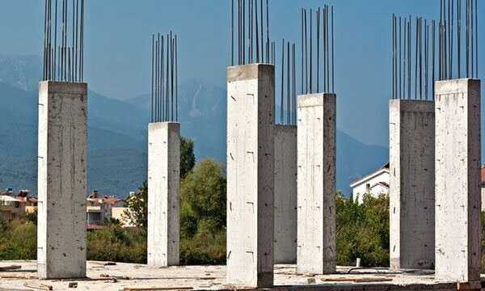

Slide 40
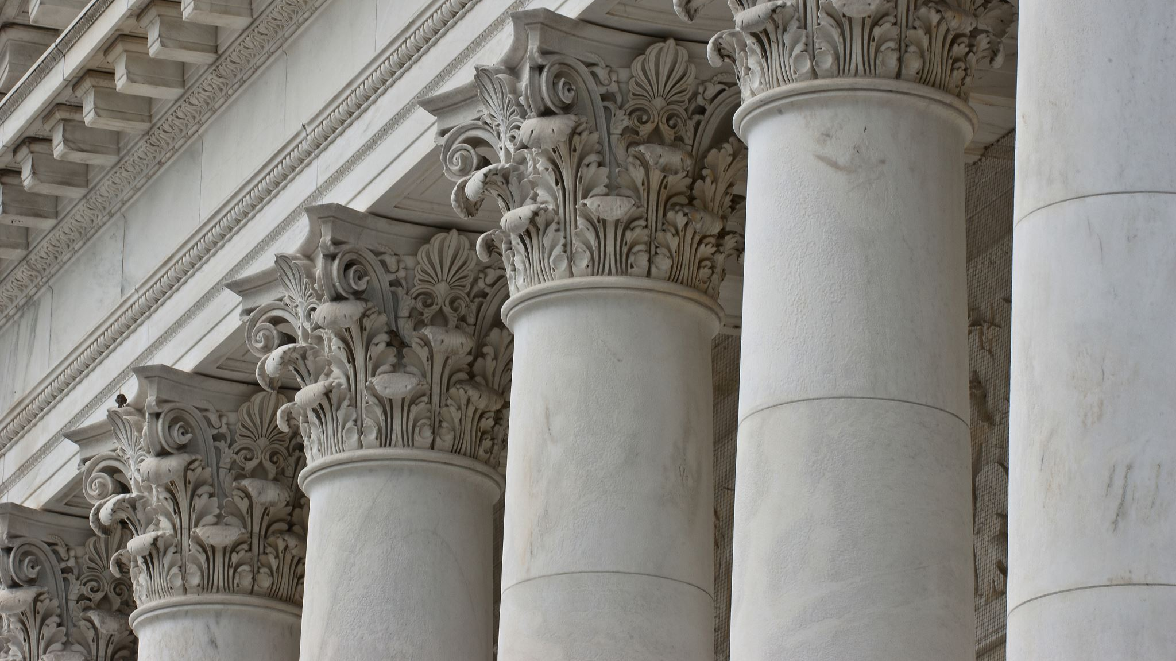
Pilares são elementos estruturais verticais cruciais na construção civil, projetados para suportar forças de compressão e flexão, transferindo cargas de lajes e vigas para as fundações

Slide 41

Quem parece mais qualificado para ser um pilar nesta fotografia?

Slide 43

Qual é o meu papel?
Notes:
III – Qual é o meu papel?
Papel do pai (Daniel)
- Posição e Responsabilidade do Pai (LA Cap.34)
- Laço de União da Família
- Cabeça da Família
- A esposa espera amor, interesse, auxílio na educação dos filhos
- Os filhos esperam apoio e guia
- Legislador
- Sacerdote
- Não pode trair seu sagrado depósito, não deve ceder sua autoridade paterna
- Não deve agir por impulso
- Precisa que atmosfera pura e santa circunde a sua alma
- Nunca mostrar um espírito tirânico
- Aprender diariamente de Cristo

Slide 44
Qual é o meu papel?
Laço de União da Família
Cabeça da Família
A esposa espera amor, interesse, auxílio na educação dos filhos
Os filhos esperam apoio e guia
Legislador
Sacerdote
Não deve ceder sua autoridade paterna
Não deve ser impulsivo
Precisa que uma atmosfera pura e santa circunde a sua alma
Nunca deve ser autoritário
Prescisa aprender diariamente de Cristo
Notes:
III – Qual é o meu papel?
Papel do pai (Daniel)
- Posição e Responsabilidade do Pai (LA Cap.34)
- Laço de União da Família
- Cabeça da Família
- A esposa espera amor, interesse, auxílio na educação dos filhos
- Os filhos esperam apoio e guia
- Legislador
- Sacerdote
- Não pode trair seu sagrado depósito, não deve ceder sua autoridade paterna
- Não deve agir por impulso
- Precisa que atmosfera pura e santa circunde a sua alma
- Nunca mostrar um espírito tirânico
- Aprender diariamente de Cristo

Slide 45

Qual é o meu papel?
Notes:
Papel da mãe (Cris)
Igualdade com o marido
“A mulher deve ocupar a posição que Deus originariamente lhe designou, de igualdade com o marido. O mundo necessita de mães que o sejam não meramente no nome, mas em todo o sentido da palavra. Podemos dizer, com segurança, que os deveres que distinguem a mulher são mais sagrados, mais santos, que os do homem. Compreenda a mulher a santidade de sua obra e na força e temor de Deus assuma a missão de sua vida. Eduque seus filhos para serem úteis neste mundo e para o lar no mundo melhor.” – {FC 101.1}
Autonomia e importância
- Desenvolver as suas faculdades e não ficar apenas dependente do marido
- Não imergir a sua individualidade (capacidade de pensar e agir) na do marido (Deus é o dono da nossa individualidade)
- “Sua obra na educação dos filhos é em todos os aspetos tão elevada e nobre como qualquer posição de honra que ele seja chamado a ocupar, ainda que seja a de principal juiz da nação.” – {FC 101.2}
Rainha do lar
“Os filhos devem ser ensinados a considerar sua mãe, não como uma escrava cujo trabalho seja servi-los, mas como uma rainha que deve guiá-los e dirigi-los, ensinando a eles mandamento sobre mandamento, regra sobre regra.” – {FC 102.2}
Educação dos filhos
- “Em meio a todas as atividades da vida, são os filhos o mais sagrado dever da mãe.” – {FC 104.2}
- “Enquanto o pai trata com coisas que devem perecer e passar, a mãe trata com o desenvolvimento de mentes e caracteres, trabalhando não apenas para o tempo, mas para a eternidade.” – {FC 103.1}
- “Essa obra de modelar, refinar e polir pertence às mães. O caráter da criança deve ser desenvolvido. A mãe deve gravar nas tábuas do coração lições perduráveis como a eternidade; e acarretará, sem dúvida, sobre si o desprazer do Senhor se negligenciar sua sagrada obra ou permitir que outros nela interfiram. ... A mãe cristã tem sua obra apontada por Deus, a qual não negligenciará se estiver intimamente associada com Deus e imbuída de Seu Espírito.” – {FC 103.5}
- Não apenas conduzir a Cristo, mas, educar para a utilidade, como discípulos de Cristo.
- Guiada por princípios divinos, não por modas
Missionária de Deus
- “A mãe é o instrumento de Deus para tornar cristã sua família. Ela deve ser o exemplo de religião bíblica, mostrando como sua influência deve nos controlar nas atividades e prazeres da vida diária, ensinando os filhos que somente pela graça podem ser salvos, através da fé, e que isso é um dom de Deus. Esse constante ensinamento do que Cristo é para nós e para eles, Seu amor, Sua bondade, Sua misericórdia, revelados no grande plano da redenção, fará sobre o coração impressão sagrada e santificada.” – {FC 104.4}
- “A salutar influência que ela exerce no círculo do lar pode e deve se refletir na sua vizinhança e na igreja de Deus. O lar não é uma prisão para a mãe e esposa devotada.” – {FC 105.4}
- “vivam não para satisfazer a si mesmas, mas para a glória de Deus. Cristo não Se agradou a Si mesmo, mas tomou sobre Si a forma de servo.” – {FC 105.5}

Slide 46
Qual é o meu papel?
Rainha do lar
“Ocupar a posição que Deus originariamente lhe designou, de igualdade com o marido.” FC 101.1
Missionáriia de Deus na família
Desenvolver faculdades e não ficar apenas dependente do marido
Não imergir a sua individualidade (capacidade de Pensar e agir) no marido
Educar os filhos para serem úteis neste mundo e no porvir
Assumir com o marido as responsabilidades do Cuidado da família
Notes:
Papel da mãe (Cris)
Igualdade com o marido
“A mulher deve ocupar a posição que Deus originariamente lhe designou, de igualdade com o marido. O mundo necessita de mães que o sejam não meramente no nome, mas em todo o sentido da palavra. Podemos dizer, com segurança, que os deveres que distinguem a mulher são mais sagrados, mais santos, que os do homem. Compreenda a mulher a santidade de sua obra e na força e temor de Deus assuma a missão de sua vida. Eduque seus filhos para serem úteis neste mundo e para o lar no mundo melhor.” – {FC 101.1}
Autonomia e importância
- Desenvolver as suas faculdades e não ficar apenas dependente do marido
- Não imergir a sua individualidade (capacidade de pensar e agir) na do marido (Deus é o dono da nossa individualidade)
- “Sua obra na educação dos filhos é em todos os aspetos tão elevada e nobre como qualquer posição de honra que ele seja chamado a ocupar, ainda que seja a de principal juiz da nação.” – {FC 101.2}
Rainha do lar
“Os filhos devem ser ensinados a considerar sua mãe, não como uma escrava cujo trabalho seja servi-los, mas como uma rainha que deve guiá-los e dirigi-los, ensinando a eles mandamento sobre mandamento, regra sobre regra.” – {FC 102.2}
Educação dos filhos
- “Em meio a todas as atividades da vida, são os filhos o mais sagrado dever da mãe.” – {FC 104.2}
- “Enquanto o pai trata com coisas que devem perecer e passar, a mãe trata com o desenvolvimento de mentes e caracteres, trabalhando não apenas para o tempo, mas para a eternidade.” – {FC 103.1}
- “Essa obra de modelar, refinar e polir pertence às mães. O caráter da criança deve ser desenvolvido. A mãe deve gravar nas tábuas do coração lições perduráveis como a eternidade; e acarretará, sem dúvida, sobre si o desprazer do Senhor se negligenciar sua sagrada obra ou permitir que outros nela interfiram. ... A mãe cristã tem sua obra apontada por Deus, a qual não negligenciará se estiver intimamente associada com Deus e imbuída de Seu Espírito.” – {FC 103.5}
- Não apenas conduzir a Cristo, mas, educar para a utilidade, como discípulos de Cristo.
- Guiada por princípios divinos, não por modas
Missionária de Deus
- “A mãe é o instrumento de Deus para tornar cristã sua família. Ela deve ser o exemplo de religião bíblica, mostrando como sua influência deve nos controlar nas atividades e prazeres da vida diária, ensinando os filhos que somente pela graça podem ser salvos, através da fé, e que isso é um dom de Deus. Esse constante ensinamento do que Cristo é para nós e para eles, Seu amor, Sua bondade, Sua misericórdia, revelados no grande plano da redenção, fará sobre o coração impressão sagrada e santificada.” – {FC 104.4}
- “A salutar influência que ela exerce no círculo do lar pode e deve se refletir na sua vizinhança e na igreja de Deus. O lar não é uma prisão para a mãe e esposa devotada.” – {FC 105.4}
- “vivam não para satisfazer a si mesmas, mas para a glória de Deus. Cristo não Se agradou a Si mesmo, mas tomou sobre Si a forma de servo.” – {FC 105.5}

Slide 47
O que nós líderes podemos fazer pela família?
Ter uma profunda comunhão com Deus
Viver a verdadeira fé no seio da nossa própria família
Ser zeloso e cuidadoso com a vida espiritual dos membros da família; Culto doméstico
Educar a Igreja para termos famílias mais sólidas
Trazer para a igreja a experiência da Família...tornar a Igreja numa grande família alargada
Ter cuidado para não sufocar a vida familiar com a vida eclesiástica
Inclusão nos serviços de culto; cultos intergeracionais
Proteger os mais vulneráveis
Visitação às famílias
Apoio nos momentos em que a família entra em crise

